Slide 1

ВИЗУАЛЬНОЕ ПРОГРАММИРОВАНИЕ • СРО №1
Personal Finance Tracker
Разработка настольного GUI-приложения для учёта доходов и расходов на JavaFX, FXML и Scene Builder (Вариант 3)
Специальность
Технологии
6B06101 Информационные системы
Java 17 / JavaFX / Maven

Slide 2




ЦЕЛИ И ЗАДАЧИ
Цели проекта и соответствие СРО №1
Цель работы
Архитектура MVC
Валидация данных
Закрепление навыков проектирования GUI и обработки событий в JavaFX.
Разделение разметки FXML и логики Java Controller.
Безопасный ввод без аварийного завершения программы.

Slide 3



СТЕК ТЕХНОЛОГИЙ
Инструменты разработки
Java 17: Основной язык реализации бизнес-логики.
Модуль UI
FXML / Scene Builder
JavaFX 17: Фреймворк UI-компонентов и событий.
Scene Builder: Визуальное проектирование FXML-форм.
Контроллеры
Java Controllers
Apache Maven: Автоматизация сборки и управления зависимостями.
Хранение данных
ObservableList

Slide 4
АРХИТЕКТУРА
Шаблон проектирования Model-View-Controller
MODEL
VIEW
CONTROLLER
Transaction.java
main.fxml & dialog.fxml
MainController.java
Сущность финансовой операции: сумма, дата, категория, тип и описание.
Декларативное описание макетов с контейнерами BorderPane и GridPane.
Логика обработки событий, фильтрация данных и расчёт баланса.

Slide 5

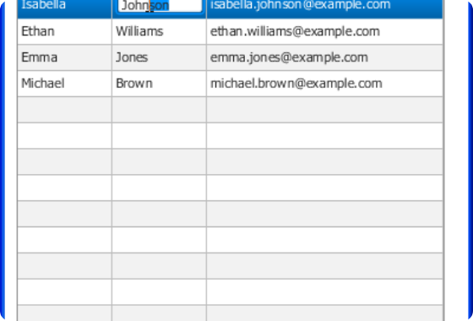
ПОЛЬЗОВАТЕЛЬСКИЙ ИНТЕРФЕЙС
Главное окно приложения (Main UI)
MenuBar & ToolBar: Быстрый доступ к добавлению, редактированию и горячим клавишам.
TableView Component: Отображение списка операций с поддержкой сопоставления колонок.
10+ Демо-записей: Стартовый набор данных для мгновенного тестирования.
Status Bar: Панель текущего финансового состояния в нижней части экрана.

Slide 6
МНОГООКОННОСТЬ
Форма ввода и редактирования
ComboBox
DatePicker
GridPane Layout
Выбор типа финансовой операции: «Доход» или «Расход».
Интерактивный элемент выбора даты совершения платежа.
Сетка выравнивания полей ввода категории, суммы и описания.

Slide 7
ФУНКЦИОНАЛЬНОСТЬ
Поиск, фильтрация и автоматический расчёт
FilteredList Wrapper
Фильтр категорий
Расчёт баланса
Динамический поиск по описанию и категории в реальном времени.
Отбор операций по типам («Все», «Доходы», «Расходы»).
Автоматическое суммирование доходов и расходов в контроллере.

Slide 8
НАДЁЖНОСТЬ
Обработка ошибок и удобство использования
Диалоги Alert.AlertType.ERROR
Ctrl+N (Новый) / Ctrl+Q (Выход)
Валидация полей
Горячие клавиши
Проверка числового формата суммы и корректности заполнения текстовых полей.
Ускоренный вызов функций с помощью комбинаций клавиш клавиатуры.

Slide 9
СДАЧА РАБОТЫ
Структура репозитория и артефакты
GitHub Репозиторий
Отчёт (PDF)
Защита проекта
Исходный код Maven-проекта и файл README.md с инструкцией.
Документ на 8-12 страниц с описанием архитектуры и тестов.
Демонстрация работы приложения и ответов на вопросы.

Slide 10

Спасибо за внимание!
Готов ответить на вопросы и продемонстрировать работы приложения
Personal Finance Tracker • JavaFX Project
Выполнил Абдусаттар Абзал

